Slide 1
Чому люди повстають?

Slide 2
Чому люди повстають?
Варіант А: У них не залишається іншого вибору (їм не залишають іншого вибору).
Варіант Б: Вони мають надію (у них є шанс).

Slide 3
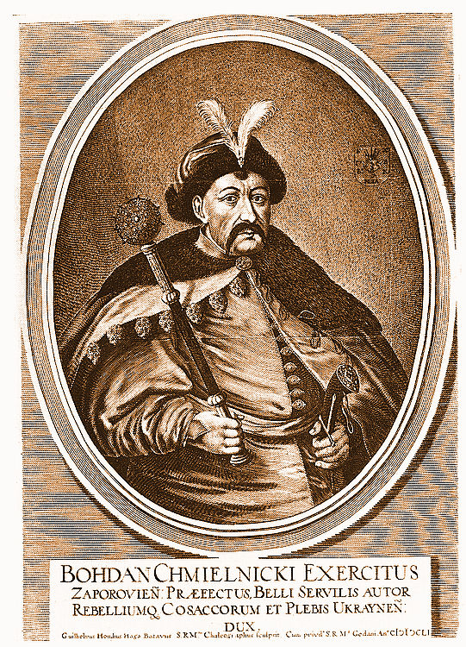
Чому ця людина повстала?

